Slide 1
RẤT VUI ĐƯỢC GẶP CÁC EM TRONG TIẾT HỌC HÔM NAY!

Slide 2

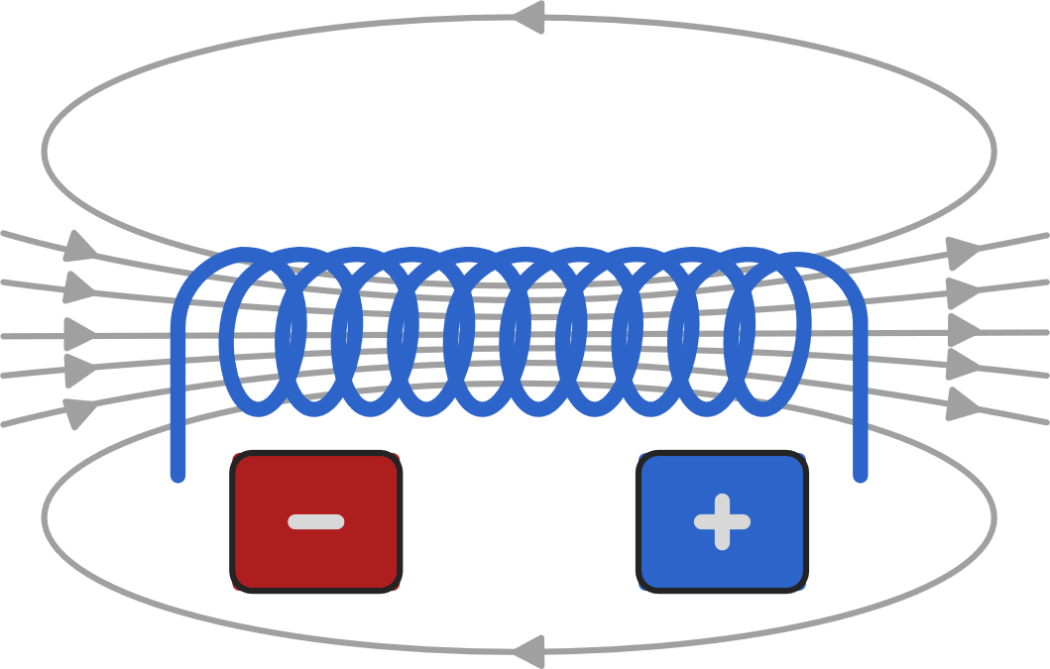
KHỞI ĐỘNG
Dòng điện tạo ra từ trường ở không gian xung quanh nó. Từ trường có gây ra dòng điện được không?

Slide 3
BÀI 3: CẢM ỨNG ĐIỆN TỪ

Slide 4
NỘI DUNG BÀI HỌC
Từ thông
Hiện tượng cảm ứng điện từ
I
II
V
III
Mô hình sóng điện từ
Vận dụng định luật Lenz và định luật Faraday
IV
Giải thích một số ứng dụng hiện tượng cảm ứng điện từ

Slide 5

I.
TỪ THÔNG

Slide 6
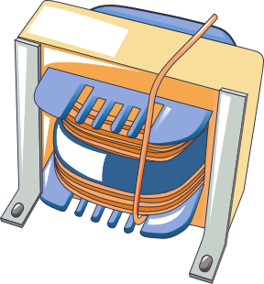
Đại lượng nào đặc trưng cho số đường sức từ biến thiên qua tiết diện của cuộn dây dẫn kín?
Em hãy nêu đơn vị của từ thông, ý nghĩa và đơn vị đo từ thông.

Slide 7
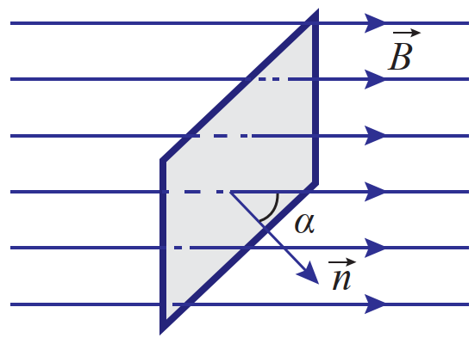
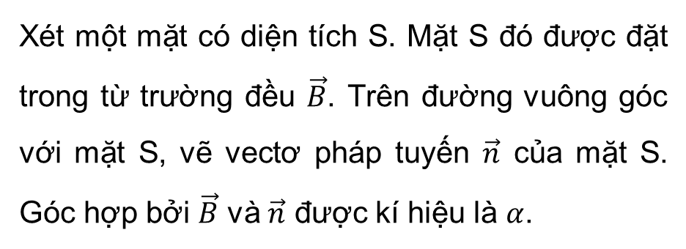
1. Định nghĩa
Xét một mặt có diện tích S. Mặt S đó được đặt trong từ trường đều $\vec{B}$. Trên đường vuông góc với mặt S, vẽ vectơ pháp tuyến $\vec{n}$ của mặt S. Góc hợp bởi $\vec{B}$ và $\vec{n}$ được kí hiệu là $α$.
Từ thông qua diện tích S
Φ = BScosα

Slide 8

2. Đơn vị đo từ thông
Đơn vị đo từ thông: weber (kí hiệu: Wb).
Một weber (1 Wb) là từ thông đi qua diện tích 1 m² vuông góc với cảm ứng từ B, khi cảm ứng từ có độ lớn là 1 T.
1 Wb = 1 T. 1 m²

Slide 9


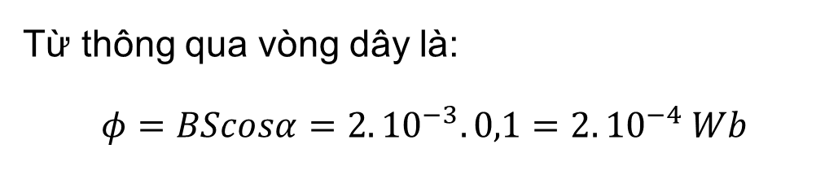
Câu hỏi 1
Một vòng dây dẫn phẳng có diện tích 0,1 m² được đặt vuông góc với từ trường có độ lớn cảm ứng từ là 2,0.10⁻³ T. Tính từ thông qua vòng dây này.
Từ thông qua vòng dây là:
$$φ=BScosα=2.{10}^{−3}.0,1=2.{10}^{−4} Wb$$
Giải

Slide 10
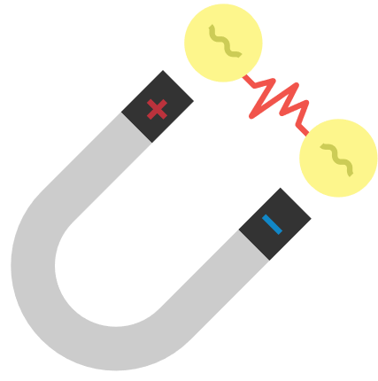
II.
HIỆN TƯỢNG
CẢM ỨNG ĐIỆN TỪ

Slide 11
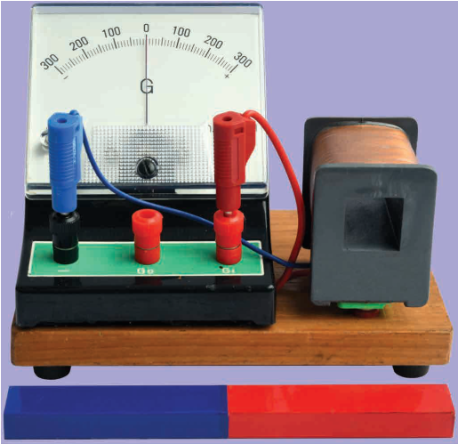
1. Thí nghiệm về hiện tượng cảm ứng điện từ
Hình 3.2. Bộ dụng cụ thí nghiệm

Slide 12

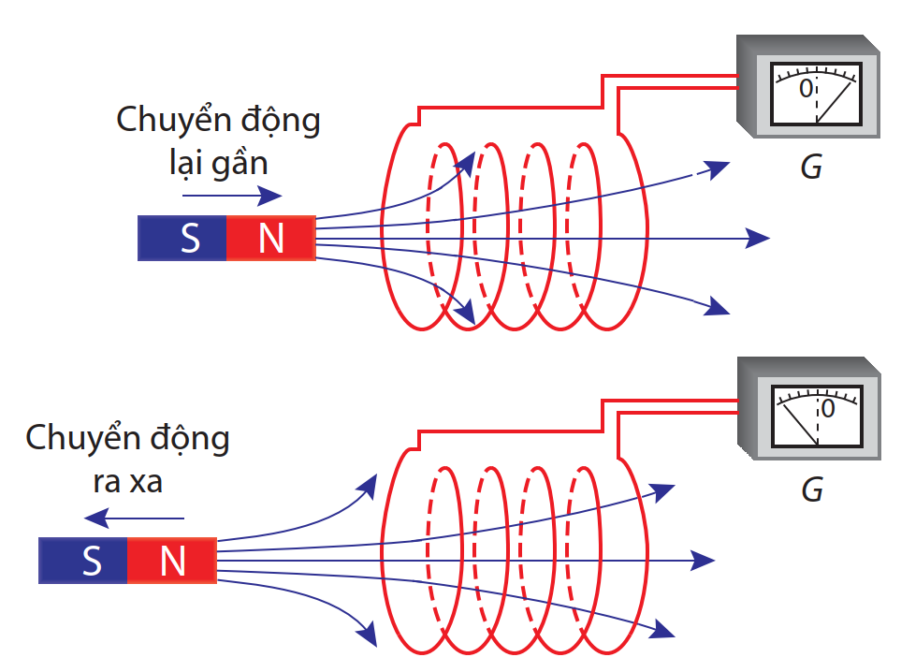
Thí nghiệm 1
Đưa cực bắc của nam châm lại gần ống dây thì kim điện kế bị lệch đi → chứng tỏ trong mạch có dòng điện.
Khi nam châm đứng yên, kim điện kế trở về vạch 0 → chứng tỏ trong mạch không có dòng điện.

Slide 13
Đưa cực bắc của nam châm ra xa ống dây thì kim điện kế bị lệch theo chiều ngược lại → chứng tỏ dòng điện đổi chiều.
Tương tự, nếu cho nam châm đứng yên và dịch chuyển ống dây lại gần hay ra xa nam châm thì trong ống dây cũng xuất hiện dòng điện.

Slide 14
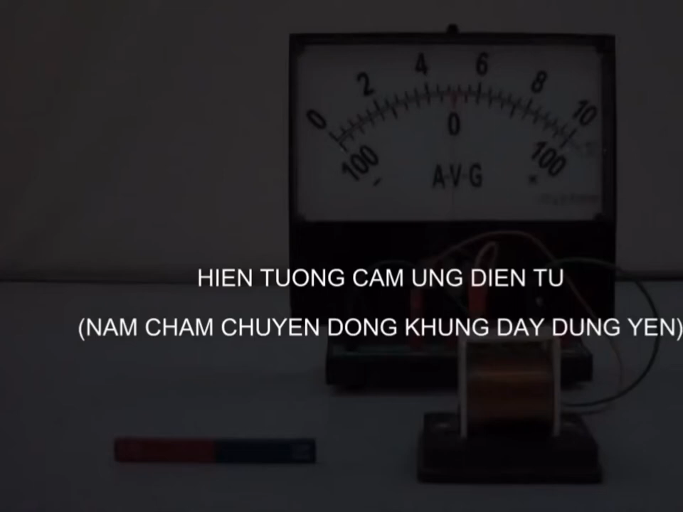

Video mô phỏng thí nghiệm

Slide 15
Câu hỏi 2
Ở thí nghiệm (Hình 3.3), từ thông qua ống dây biến thiên như thế nào trong hai trường hợp sau đây:
Khi đưa cực bắc của nam châm lại gần ống dây.
Khi đưa cực bắc của nam châm ra xa ống dây.
Hình 3.3. Nam châm và ống dây chuyển động đối với nhau

Slide 16
a)
b)
Từ thông tăng lên.
Từ thông giảm đi.

Slide 17
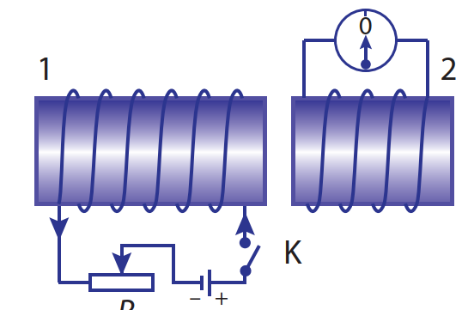

Thí nghiệm 2
Hai ống dây được bố trí như Hình 3.4.
Ống dây (1) được mắc với nguồn điện, biến trở R và công tắc K. Có thể làm thay đổi cường độ dòng điện trong ống dây này bằng cách thay đổi giá trị của biến trở. Ống dây (2) được mắc với điện kế có vạch 0 ở giữa. Trong khoảng thời gian cường độ dòng điện trong ống (1) thay đổi, kim điện kế bị lệch khỏi vị trí ban đầu.
R
Hình 3.4. Hai ống dây được đặt đồng trục, gần nhau
Chứng tỏ xuất hiện dòng điện trong ống (2).

Slide 18
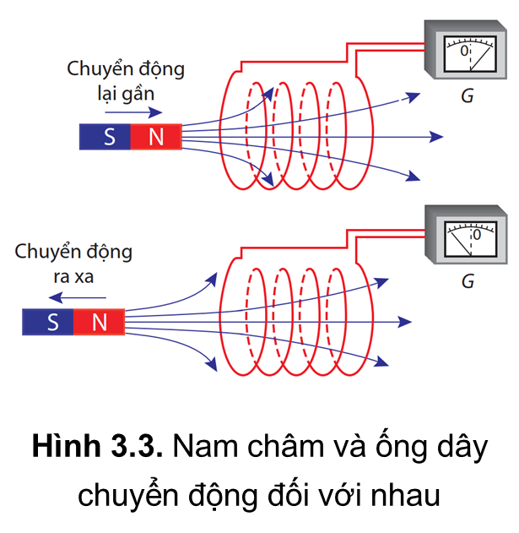
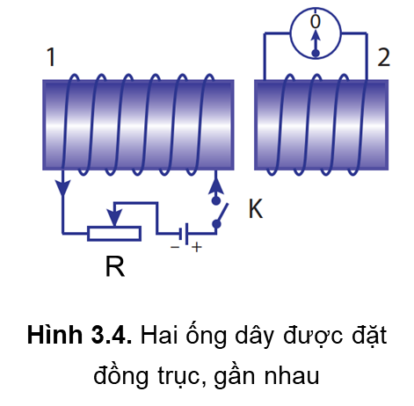
Nêu điểm giống và khác nhau giữa thí nghiệm ở Hình 3.3 và thí nghiệm ở Hình 3.4.

Slide 19
R
Giống nhau: có sự biến thiên từ thông.
Sự biến thiên từ thông do chuyển động của nam châm hoặc ống dây.
Sự biến thiên từ thông do sự thay đổi cường độ dòng điện.

Slide 20

2. Kết luận
Mỗi khi từ thông qua mặt giới hạn bởi mạch điện kín biến thiên theo thời gian thì trong mạch xuất hiện dòng điện.
Dòng điện xuất hiện khi có sự biến thiên từ thông qua mạch điện kín được gọi là dòng điện cảm ứng. Suất điện động sinh ra dòng điện cảm ứng trong mạch kín được gọi là suất điện động cảm ứng.

Slide 21
2. Kết luận
Khi có sự biến thiên của từ thông qua một mặt giới hạn bởi một mạch kín thì trong mạch xuất hiện suất điện động cảm ứng.
Hiện tượng xuất hiện suất điện động cảm ứng là hiện tượng cảm ứng điện từ và hiện tượng này chỉ tồn tại trong khoảng thời gian từ thông qua mạch kín biến thiên.

Slide 22
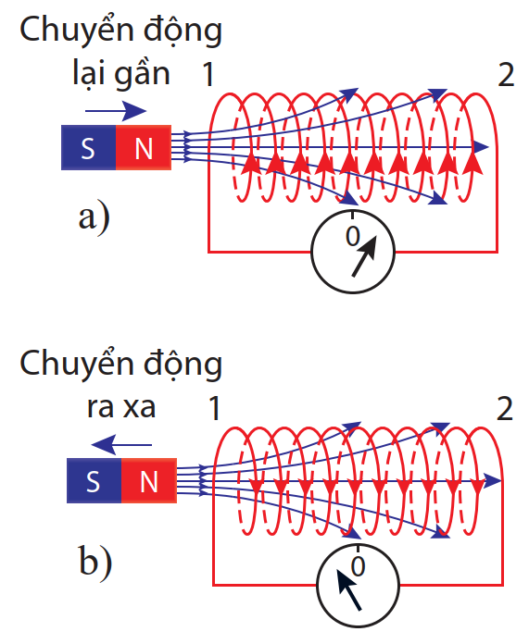
3. Định luật Lenz
Hình 3.6. Thí nghiệm xác định chiều của dòng điện cảm ứng

Slide 23
Định luật Lenz:
Dòng điện cảm ứng có chiều sao cho từ trường do nó sinh ra có tác dụng chống lại sự biến thiên của từ thông qua mạch kín.

Slide 24

4. Định luật Faraday
Ở thí nghiệm hình 3.6, nếu đưa cực nam của nam châm lại gần đầu 1 của ống dây thì đầu 1 là cực nào của ống dây?
cực nam
Hình 3.6. Thí nghiệm xác định chiều của dòng điện cảm ứng

Slide 25

Định luật Faraday:
Độ lớn của suất điện động cảm ứng trong mạch kín tỉ lệ với tốc độ biến thiên của từ thông qua mạch kín đó.
Công thức xác định suất điện động cảm ứng là:
$$e_{c}=−\frac{∆Φ}{Δt}$$

Slide 26
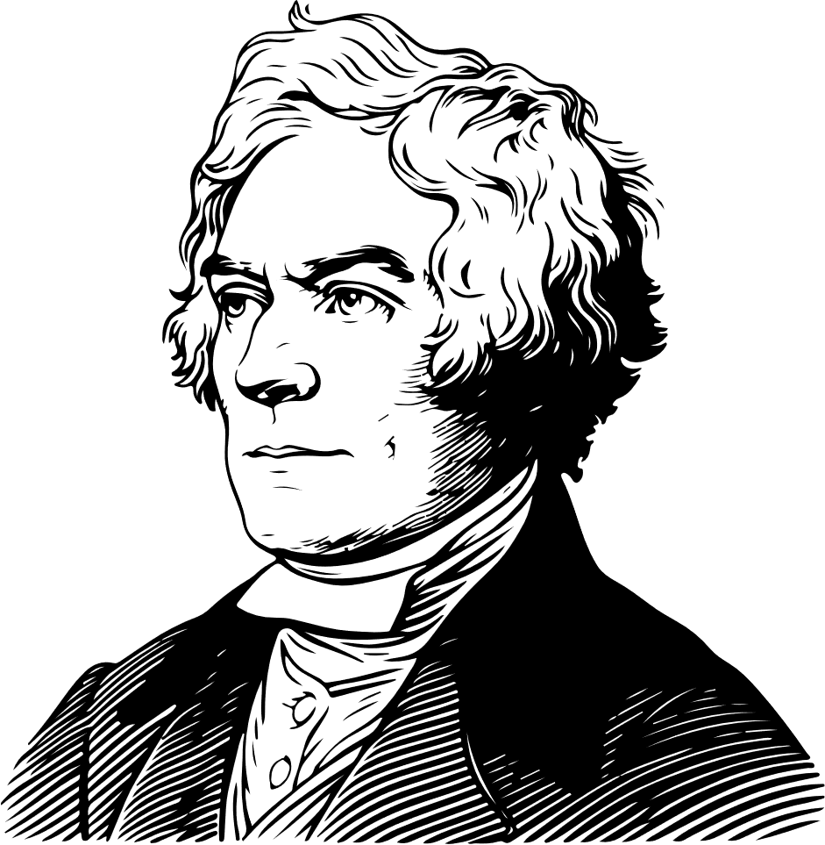
III.
VẬN DỤNG ĐỊNH LUẬT LENZ VÀ ĐỊNH LUẬT FARADAY

Slide 27
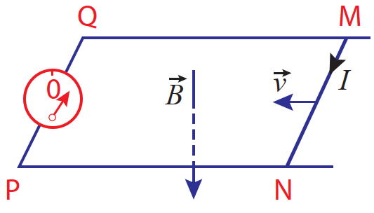
1. Suất điện động cảm ứng trong một đoạn dây dẫn chuyển động trong từ trường
Hình 3.8. Đoạn dây dẫn chuyển động trong từ trường đều

Slide 28

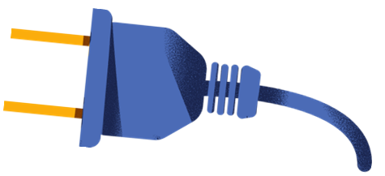
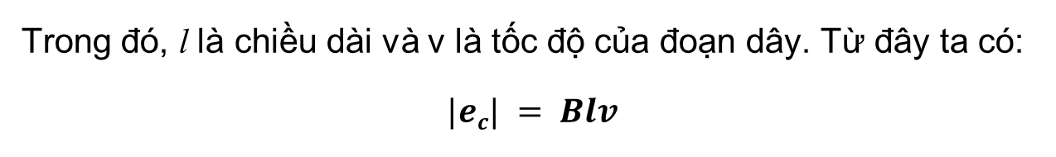

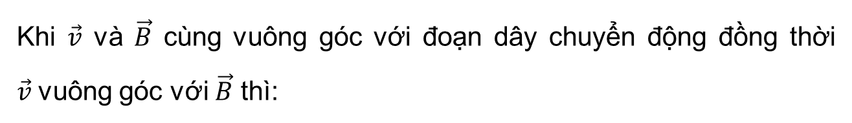

Suất điện động cảm ứng trong một đoạn dây chuyển động có độ lớn là:
$$|e_{c}|=\left|\frac{∆Φ}{Δt}\right|$$
Khi $\vec{v}$ và $\vec{B}$ cùng vuông góc với đoạn dây chuyển động đồng thời $\vec{v}$vuông góc với $\vec{B}$ thì:
$$ΔΦ=BΔS=B\left(lvΔt\right)$$
Trong đó, l là chiều dài và v là tốc độ của đoạn dây. Từ đây ta có:
$$|ec| = Blv$$

Slide 29
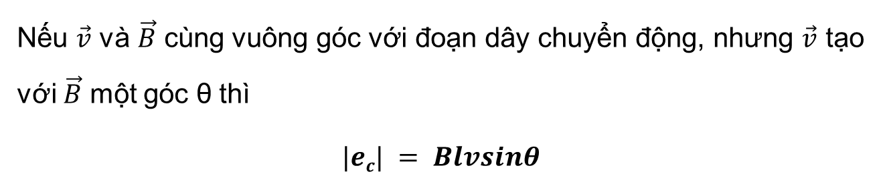
Nếu $\vec{v}$ và $\vec{B}$ cùng vuông góc với đoạn dây chuyển động, nhưng $\vec{v}$ tạo với $\vec{B}$ một góc θ thì
$$|ec| = Blvsinθ$$

Slide 30

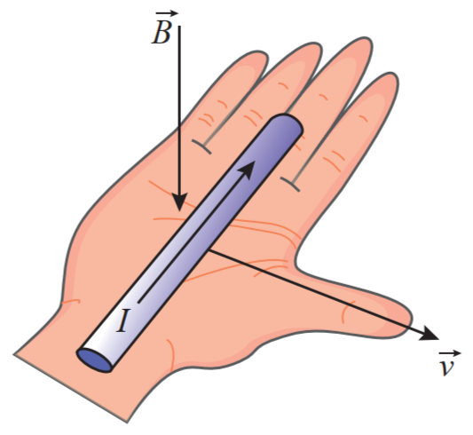
Quy tắc
bàn tay phải
Đặt bàn tay phải sao cho các đường sức từ đâm xuyên vào lòng bàn tay, ngón cái choãi ra 90º chỉ chiều chuyển động của dây dẫn thì chiều từ cổ tay đến các ngón tay chỉ chiều dòng điện cảm ứng.
Hình 3.9. Quy tắc bàn tay phải

Slide 31
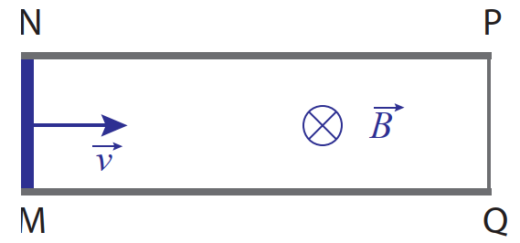
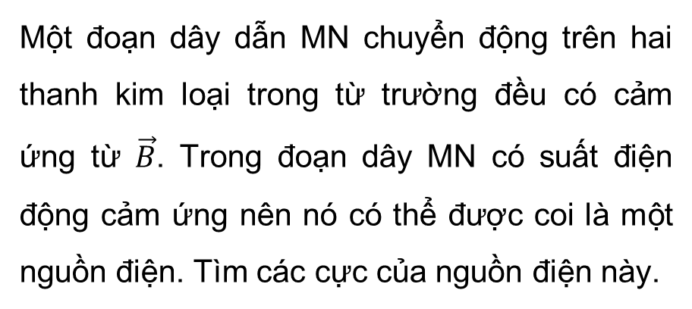
2. Ví dụ vận dụng các định luật Lenz và Faraday
Ví dụ
Một đoạn dây dẫn MN chuyển động trên hai thanh kim loại trong từ trường đều có cảm ứng từ $\vec{B}$. Trong đoạn dây MN có suất điện động cảm ứng nên nó có thể được coi là một nguồn điện. Tìm các cực của nguồn điện này.
Đoạn dây dẫn chuyển động trong từ trường đều

Slide 32

Giải
Khi đoạn dây MN chuyển động từ trái qua phải, dòng điện cảm ứng có chiều MNPQ.
Do đó, nếu coi MN là nguồn điện thì M đóng vai trò cực âm, N đóng vai trò cực dương.

Slide 33
Ví dụ 2
Một đoạn dây dẫn thẳng dài 40cm chuyển động với tốc độ không đổi 3,0 m/s theo hướng vuông góc với cả đoạn dây và từ trường đều. Biết độ lớn cảm ứng từ của từ trường là 0,20 T. Tính độ lớn suất điện động cảm ứng ở hai đầu dây.
Độ lớn của suất điện động cảm ứng :
|e_{c}| = Blvsinθ = 0,20. 0,4. 3,0 = 24,0. 10⁻² V
Giải

Slide 34
IV.
GIẢI THÍCH MỘT SỐ
ỨNG DỤNG HIỆN TƯỢNG CẢM ỨNG ĐIỆN TỪ

Slide 35


CHIA LỚP THÀNH 6 NHÓM
Giải thích sự hãm chuyển động bằng điện từ.
Nhóm 1 + 2
Giải thích hiện tượng cảm ứng giữa hai cuộn dây.
Giải thích sự làm giảm tác hại của dòng điện xoáy.
Nhóm 5 + 6
Nhóm 3 + 4

Slide 36

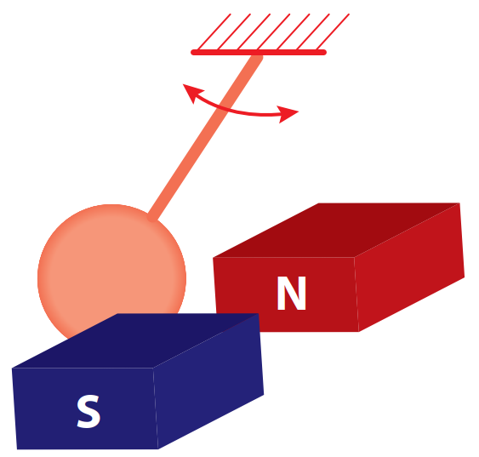
1. Hãm chuyển động bằng điện từ
Khi cho đĩa dao động giữa hai cực từ của một nam châm, thời gian đĩa dao động sẽ ngắn hơn.
Hình 3.11. Đĩa kim loại dao động trong từ trường

Slide 37
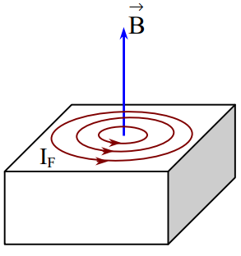
Khi đĩa đi vào từ trường, nó cắt các đường sức từ và do đó trong đĩa xuất hiện suất điện động cảm ứng. Vì đĩa là chất dẫn điện nên suất điện động cảm ứng tạo ra dòng điện trong đĩa. Những dòng điện này được gọi là dòng điện xoáy hay dòng điện Foucault (Fu-cô).
Hình: Khối kim loại đặt trong từ trường biến thiên thì trong lòng khối kim loại xuất hiện dòng điện Foucault I_{F} xoáy tròn quanh các đường sức từ
Theo định luật Lenz, các dòng điện cảm ứng chạy trong đĩa sẽ tạo ra lực cản trở chuyển động, làm cho dao động bị tắt dần nhanh.

Slide 38
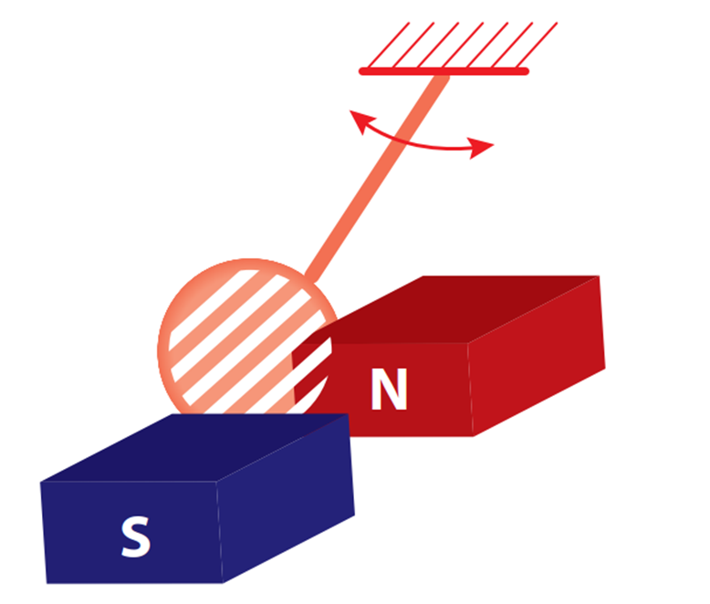
Nếu thay đĩa kim loại đặc trong Hình 3.11 bằng đĩa có xẻ rãnh (hình 3.12) thì dao động sẽ diễn ra lâu hơn. Giải thích tại sao.
Hình 3.11. Đĩa kim loại dao động trong từ trường
Hình 3.12. Đĩa kim loại xẻ rãnh dao động trong từ trường

Slide 39

Tấm kim loại xẻ rãnh dao động lâu hơn, vì khi đó điện trở của tấm kim loại đối với dòng Fu-cô tăng, làm cho cường độ dòng Fu-cô giảm.
Hình 3.11. Đĩa kim loại dao động trong từ trường
Hình 3.12. Đĩa kim loại xẻ rãnh dao động trong từ trường

Slide 40
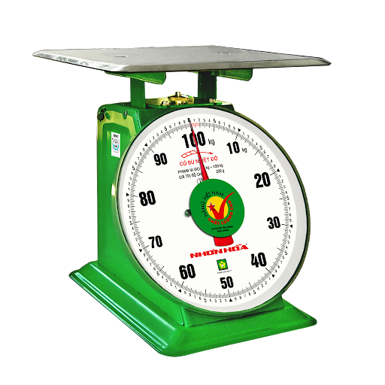
Một số ứng dụng của hãm chuyển động bằng điện từ
Hãm chuyển động quay của một bộ phận nào đó trong một số thiết bị.
Hãm chuyển động quay của kim cân

Slide 41
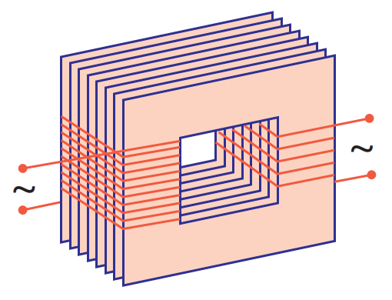
2. Làm giảm tác hại của dòng điện xoáy
Để giảm tác hại của dòng điện xoáy, người ta dùng những lá thép silicon mỏng có phủ lớp sơn cách điện ghép sát với nhau.
Những lá mỏng này lại được đặt song song với đường sức từ.
Hình 3.14. Lõi của máy biến áp gồm nhiều lá thép silicon được ghép cách điện với nhau

Slide 42
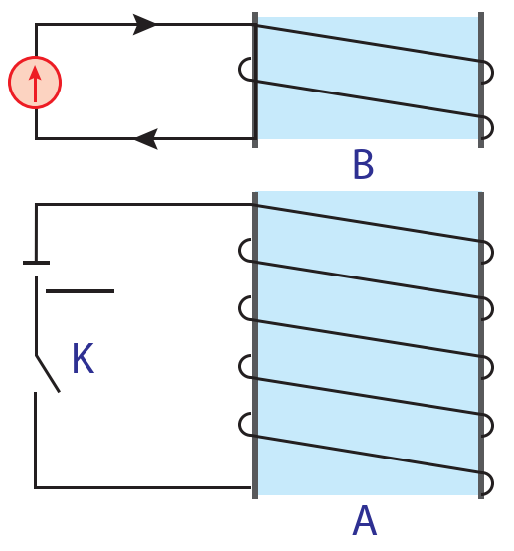
3. Hiện tượng cảm ứng giữa hai cuộn dây
Khi đóng khoá K, cường độ dòng điện trong cuộn dây A tăng từ không đến một giá trị xác định. Trong thời gian đó, từ trường trong cuộn dây này tăng lên. Từ trường này làm thay đổi từ thông trong cuộn dây B và làm xuất hiện một suất điện động cảm ứng trong cuộn dây này.
Hình 3.15. Hai cuộn dây dẫn

Slide 43
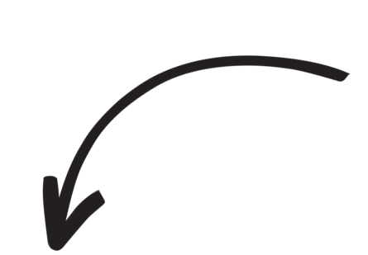
3. Hiện tượng cảm ứng giữa hai cuộn dây
Nếu cuộn dây B tạo thành một mạch kín thì sẽ có dòng điện cảm ứng trong cuộn dây B. Chiều của dòng điện này có thể xác định bằng cách sử dụng định luật Lenz.
Hình 3.15. Hai cuộn dây dẫn

Slide 44
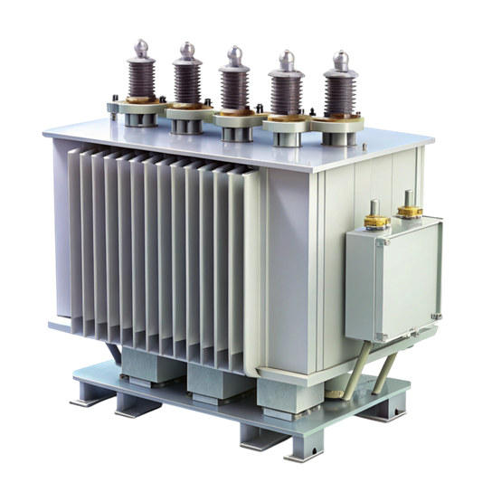
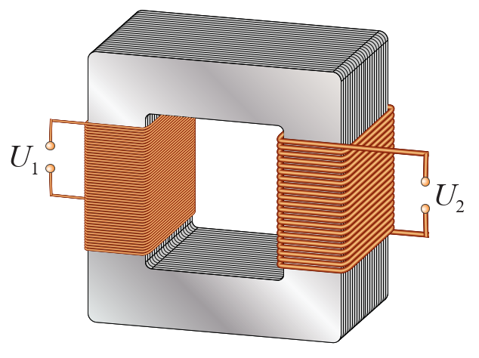
Ứng dụng của hiện tượng cảm ứng giữa hai cuộn dây
Máy biến áp
Sơ đồ nguyên lí cấu tạo máy biến áp

Slide 45

Video: Định luật Lenz

Slide 46
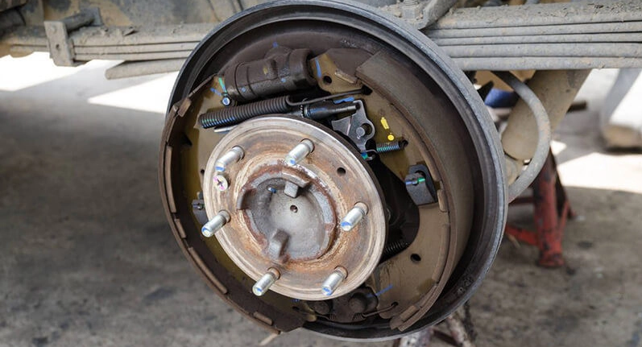
Một số ứng dụng của hãm chuyển động bằng điện từ
Hãm chuyển động quay của một bộ phận nào đó trong một số thiết bị.
Sử dụng tác dụng hãm của dòng điện xoáy trong phanh điện từ ở các xe có tải trọng lớn.
Hãm chuyển động quay của kim cân

Slide 47
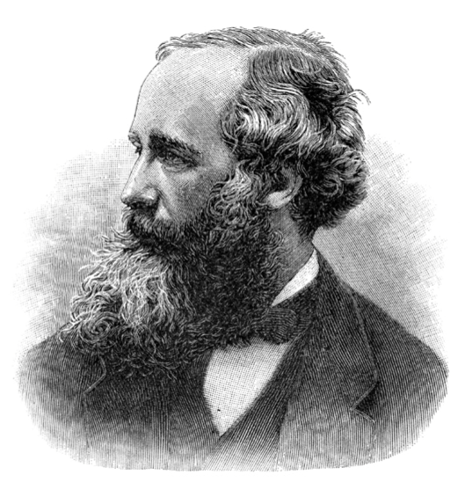
V.
MÔ HÌNH SÓNG ĐIỆN TỪ

Slide 48
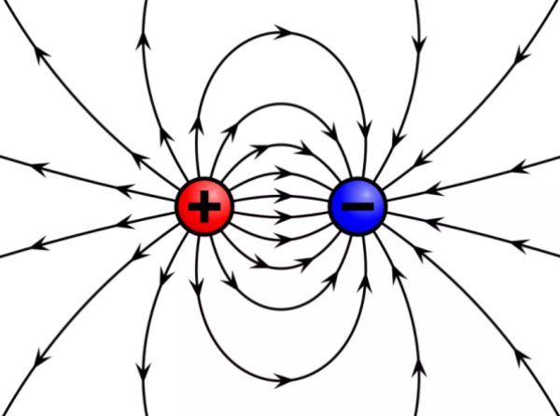

1. Điện trường biến thiên và từ trường biến thiên
Từ lớp 11, bạn đã biết, trong
vùng không gian bao quanh một điện tích có điện trường. Liệu quanh điện tích đó có cả điện trường và
từ trường không?

Slide 49
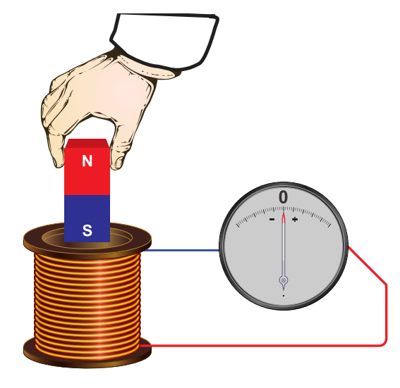

Xét thí nghiệm:
Kết quả thực nghiệm:
Từ trường
biến thiên theo thời gian làm xuất hiện điện trường xoáy.
Hình 3.16. Thả nam châm rơi qua ống dây (ống dây được nối với một điện kế)

Slide 50
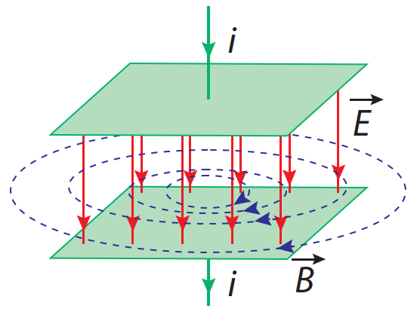
Xét thí nghiệm:
Kết quả thực nghiệm:
Điện trường
biến thiên theo thời gian sẽ làm xuất hiện từ trường.
Hình 3.17. Điện trường biến thiên giữa hai bản tụ điện và từ trường do nó sinh ra (tụ điện đang tích điện, điện trường đang tăng)

Slide 51
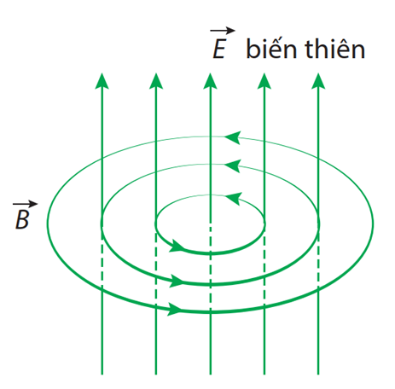
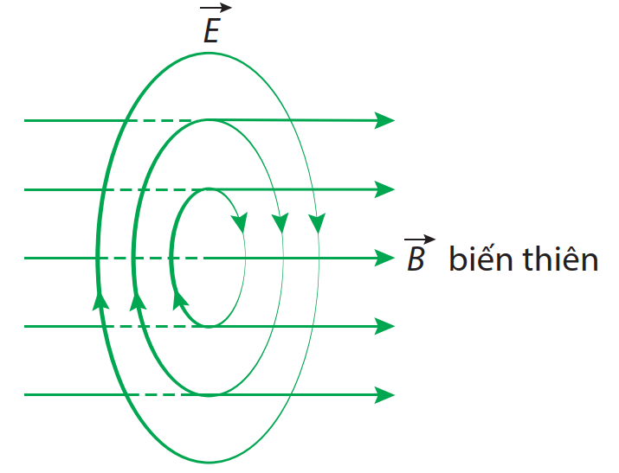
Điện trường biến thiên và từ trường biến thiên có mối liên hệ chặt chẽ với nhau.
a) Điện trường biến thiên gây ra từ trường biến thiên
b) Từ trường biến thiên gây ra điện trường biến thiên

Slide 52
Khi một từ trường biến thiên theo thời gian sẽ sinh ra một điện trường xoáy trong không gian xung quanh.
Ngược lại, khi một điện trường biến thiên theo thời gian sẽ sinh ra một từ trường biến thiên theo thời gian trong không gian xung quanh.

Slide 53
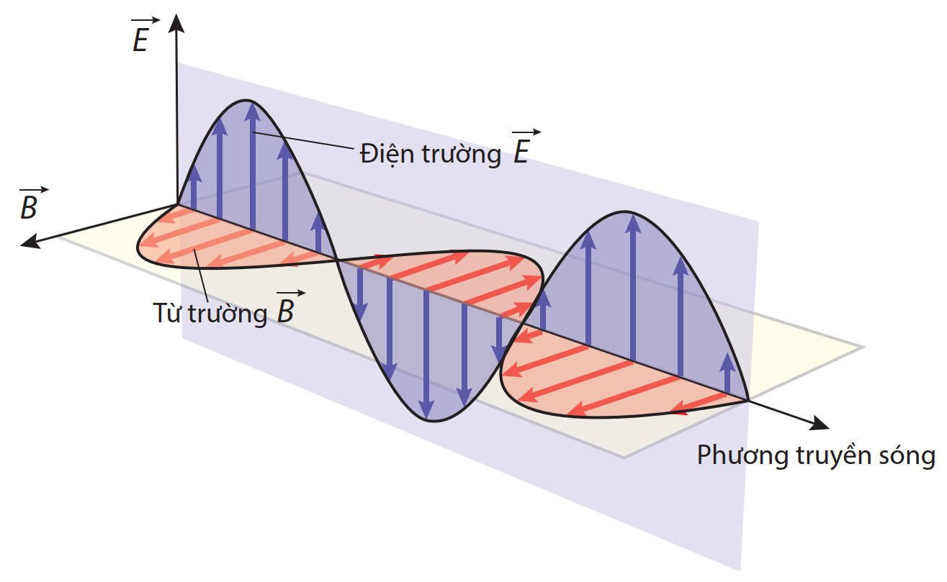
2. Mô hình sóng điện từ
Hình 3.21. Mô hình sóng điện từ lan truyền trong không gian

Slide 54
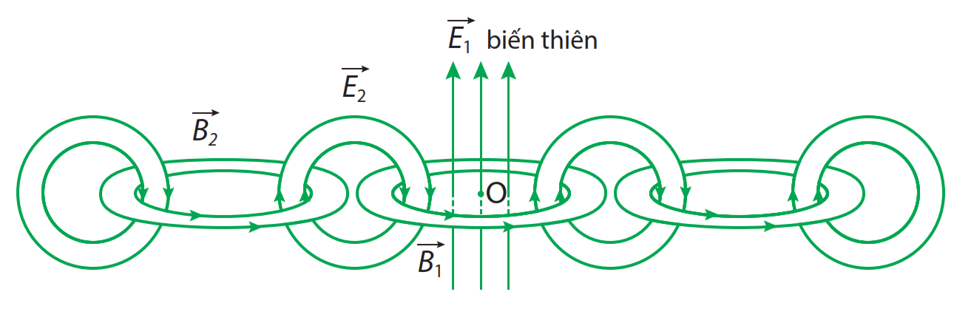
Trường điện từ lan truyền trong không gian được gọi là sóng điện từ.
Hình 3.20. Sự hình thành sóng điện từ

Slide 55
Trong quá trình truyền sóng điện từ, tại một điểm, cường độ điện trường và cảm ứng từ biến thiên cùng pha theo các phương vuông góc với nhau và cùng vuông góc với phương truyền sóng.
Hình 3.21. Mô hình sóng điện từ lan truyền trong không gian

Slide 56



Một số dụng cụ có thể thu và phát sóng điện từ
Máy radio
Điện thoại
Bộ đàm

Slide 57
Sử dụng mô hình sóng điện từ, chứng tỏ rằng sóng điện từ truyền được trong chân không.
Hình 3.20. Sự hình thành sóng điện từ

Slide 58

Sóng điện từ là sự lan truyền điện từ trường trong không gian, khi có điện trường xoáy thì từ trường biến thiên, từ trường biến thiên lại sinh ra điện trường xoáy, cứ như thế sự lan truyền được lặp đi lặp lại không cần môi trường vật chất, do đó sóng điện từ truyền được trong chân không.
Hình 3.20. Sự hình thành sóng điện từ

Slide 59

Video: Tìm hiểu sóng điện từ

Slide 60
LUYỆN TẬP
Nhiệm vụ 1: Chọn đáp án đúng

Slide 61
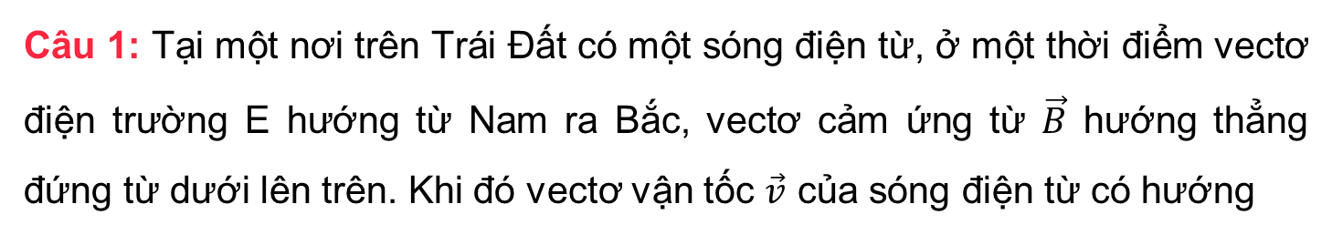
Câu 1: Tại một nơi trên Trái Đất có một sóng điện từ, ở một thời điểm vectơ điện trường E hướng từ Nam ra Bắc, vectơ cảm ứng từ $\vec{B}$ hướng thẳng đứng từ dưới lên trên. Khi đó vectơ vận tốc $\vec{v}$ của sóng điện từ có hướng
từ Đông sang Tây
từ Tây sang Đông
A
B
C
D
từ trên xuống dưới
từ Bắc vào Nam

Slide 62
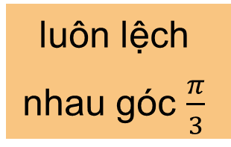
Câu 2: Pha dao động của $\vec{B}$ và $\vec{E}$
luôn đồng pha
luôn lệch nhau góc $\frac{π}{3}$
A
B
C
D
luôn ngược pha
luôn vuông pha

Slide 63
Câu 3: “Dòng điện cảm ứng xuất hiện trong mạch kín có chiều sao cho từ trường do nó sinh ra có tác dụng chống lại sự biến thiên của từ thông qua mạch kín đó” là nội dung của định luật nào sau đây?
Định luật Faraday
Định luật điện từ
A
B
C
D
Định luật Lenz
Định luật Maxwell

Slide 64
Câu 4: Một cuộn dây có 500 vòng dây và tiết diện mặt cắt ngang là 0,1 m² được đặt trong một từ trường đều có độ lớn 10⁻³ T vuông góc với mặt phẳng vòng dây. Độ lớn của từ thông qua cuộn dây là
0,05 Wb
0,5 Wb
A
B
C
D
5 Wb
0,5 T

Slide 65
Câu 5: Một hình vuông cạnh 5 cm đặt trong từ trường đều có cảm ứng từ B = 4.10⁻⁴T, từ thông qua hình vuông đó bằng 10⁻⁶ Wb. Góc hợp bởi vectơ cảm ứng từ và vectơ pháp tuyến của hình vuông đó là
30º
120º
A
B
C
D
0º
60º

Slide 66
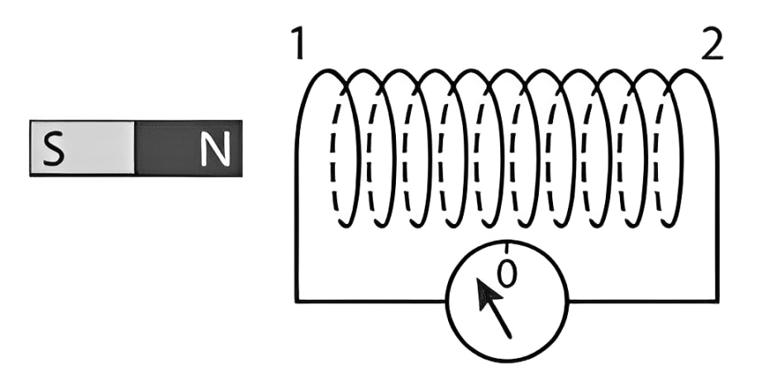
Nhiệm vụ 2: Chọn đáp án đúng - sai
Câu 1: Một nhóm học sinh làm thí nghiệm về hiện tượng cảm ứng điện từ như trình bày ở hình bên.
a
Mỗi khi từ thông qua mặt giới hạn bởi mạch điện kín biến thiên theo thời gian thì trong mạch xuất hiện dòng điện cảm ứng.
Đúng
Sai

Slide 67
b
Độ lớn của suất điện động cảm ứng trong mạch kín tỉ lệ với tốc độ biến thiên của từ thông qua mạch kín đó.
Đúng
Sai

Slide 68
c
Độ lớn của từ thông qua một mạch kín càng lớn thì suất điện động cảm ứng trong mạch kín đó càng lớn.
Đúng
Sai

Slide 69
d
Dịch chuyển thanh nam châm lại gần một đầu ống dây thì đầu đó sẽ hút thanh nam châm vì khi đó, ống dây là một nam châm điện.
Đúng
Sai

Slide 70
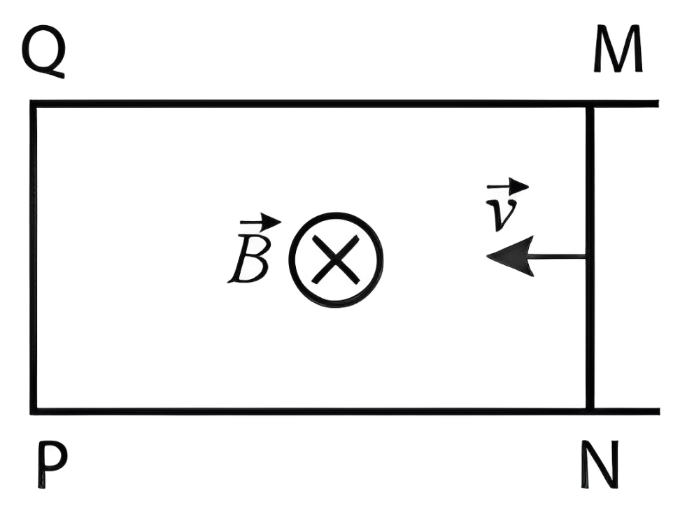
Câu 2: Hình dưới biểu diễn một thanh dẫn điện MN trượt trên hai thanh kim loại theo chiều vuông góc với cảm ứng từ. Biết B = 0,40 T, MN = PQ = 0,20 m. Thanh MN đang chuyển động về bên trái với vận tốc có độ lớn 0,2 m/s và có hướng vuông góc với nó. Toàn bộ mạch có điện trở 2,0Ω. Các thanh kim loại không nhiễm từ, bỏ qua ma sát.

Slide 71
a
Suất điện động cảm ứng trong thanh MN có độ lớn là
1,6.10⁻² V.
Đúng
Sai
b
Dòng điện trong mạch có chiều NMQP.
Đúng
Sai

Slide 72
c
Lực kéo thanh MN chuyển động đều với tốc độ đã cho là 6,4.10⁻⁴N
Đúng
Sai
d
Nếu coi NM là nguồn điện thì M đóng vai trò cực dương.
Đúng
Sai

Slide 73

VẬN DỤNG
Giá trị cực đại của suất điện động cảm ứng trong một khung dây quay trong từ trường có mối liên hệ với độ lớn của cảm ứng từ B, diện tích tiết diện thẳng của cuộn dây S, số vòng dây N và tần số quay f của khung dây.
Sử dụng định luật Faraday hãy giải thích tại sao suất điện động cảm ứng tỉ lệ thuận với các đại lượng này.

Slide 74
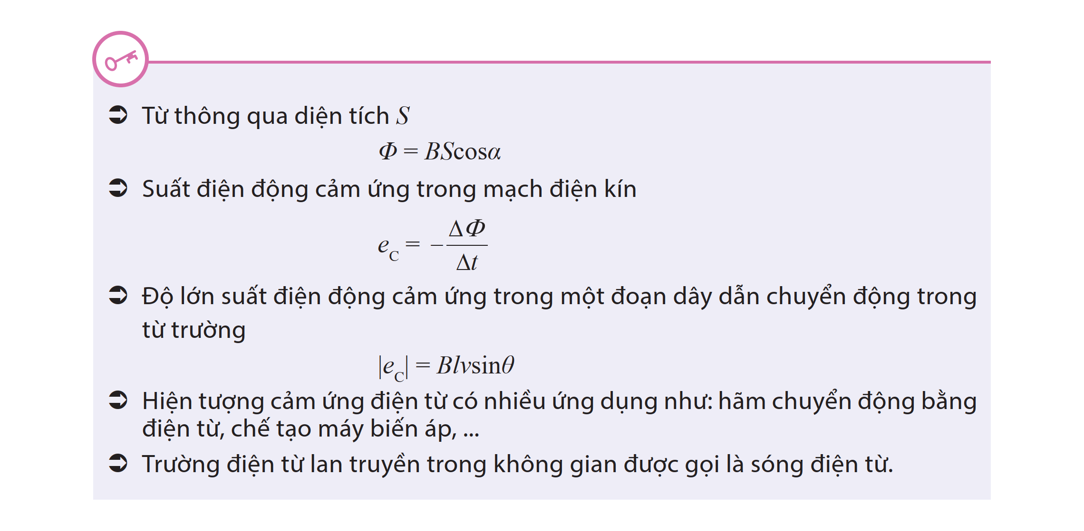
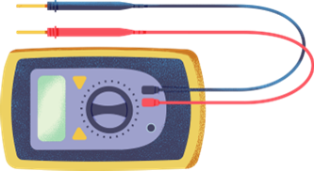
TÓM TẮT KIẾN THỨC

Slide 75
HƯỚNG DẪN VỀ NHÀ
Ghi nhớ kiến thức đã học trong bài
Hoàn thành bài Luyện tập 2, 3 SGK tr.73, 77
01
02
Hoàn thành
bài tập phần Vận dụng
04
03
Đọc Bài 4: Đại cương
về dòng điện xoay chiều

Slide 78
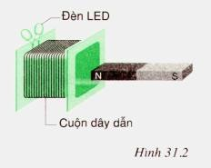

Slide 79
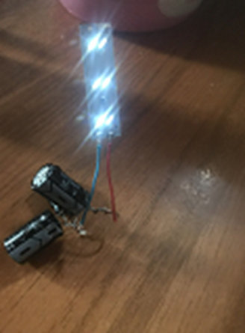

Slide 81

Video: Định luật Lenz

